Slide 1



2017-2018
Notes:
1

Slide 2
Programa Dominó TIC-ENP
Coordinadores Institucionales:
Psic. Marissa C. Hernández Callejas
Ing. Francisco Javier Cano Vargas
Coordinadores del Plantel 2:
Arq. Ma. Luisa Cadena Montero
Ing. Isrrael Alejandro Méndez Sánchez
M. en I.E. Claudia Mireya Sánchez Morales

Slide 3
Continuidad del programa
El programa, al ser de carácter Institucional, tiene una vigencia permanente, por lo que continúa.
Notes:
3

Slide 4
Seminario
Se llevará a cabo el Seminario para elaboración de secuencias que aplicarán con los alumnos.
Las actividades se realizarán de forma semi-presencial.
El Seminario se llevará a cabo de septiembre de 2017 a enero de 2018 .
Hacer énfasis en la transición de las TIC a las TAC (Tecnologías para el Aprendizaje y el Conocimiento) al elaborar sus secuencias

Slide 5
Encuentro de Profesores
Este año, en lugar de Ferias de profesores en cada plantel, se realizará un Encuentro de profesores en Plantel 9 donde se compartirán las secuencias didácticas.
La inscripción como asistente será hasta la primera semana de mayo (se tomará asistencia en ambos turnos) .

Slide 6
Encuentro de Profesores
Se informará vía correo electrónico que secuencias didácticas fueron aceptadas para participar en el Encuentro y el profesor o profesores participantes tendrán que enviar, a más tardar el viernes 9 de marzo de 2018, una presentación para exponer su trabajo.

Slide 7
Encuentro de Profesores
Se llevará a cabo un proceso de selección de secuencias para elegir aquellas que participarán en el Encuentro.
Los aspectos que se tomarán para la selección son:
La secuencia deberá cubrir los aspectos solicitados en la rúbrica respectiva
Participación de los profesores en el Seminario del Programa Dominó TIC
Participación en la Feria de Alumnos
Cada profesor o equipo puede participar como ponente con una secuencia didáctica como máximo

Slide 8
Sitio Web - Dirección General
La liga para acceder al sitio es:
http://domino.dgenp.unam.mx
El sitio contiene información del Programa, así como el calendario de eventos
En él, se tendrá acceso a muestras de los productos de alumnos y profesores
Habrá ligas a los blogs y páginas Web de los planteles y profesores.
Se tendrá la liga para el registro de profesores

Slide 9
La fecha límite de registro al Seminario del Programa Dominó TIC es el:
30 de septiembre de 2017
Es necesario registrase en la siguiente página: http://domino.dgenp.unam.mx

Slide 10
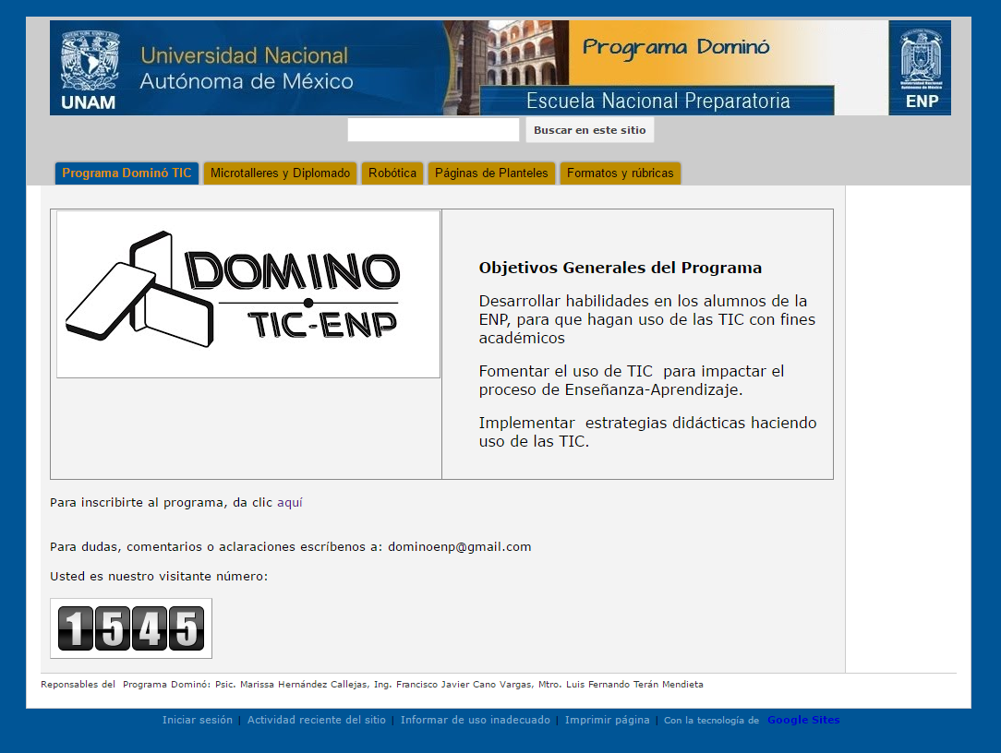
Notes:
10

Slide 11
Fechas importantes:
Fecha límite registro al Seminario del Programa Dominó TIC: 30 de septiembre de 2017
Fechas para envío de secuencias didácticas : del viernes 1° de diciembre 2017 al 13 de enero de 2018 sin prórroga
Fecha límite para envío de productos de los alumnos (máximo dos productos por proyecto): viernes 9 de febrero de 2018
Fecha límite para el registro y envío de las presentaciones para las ponencias de la Feria de alumnos: viernes 9 de febrero de 2018
Feria de alumnos: jueves 22 de febrero de 2018
Fecha límite para el envío de las presentaciones de las secuencias que participarán en el Encuentro de profesores: viernes 9 de marzo de 2018
Inscripción como asistente al Encuentro de Profesores: primera semana de mayo (se tomará asistencia en ambos turnos)
Encuentro de profesores: martes 22 de mayo de 2018 en Plantel 9
Dirección del sitio Web del Programa Dominó TIC
del Plantel 2: http://www.dominoprepa2.ambtic.com
Notes:
11

Slide 12


Slide 13
Rubro de constancias:
Asistencia al Seminario
Pertenencia al programa
Asesorar trabajos de la Feria de alumnos (máximo dos productos por proyecto)
Presentación secuencia didáctica en el Encuentro de profesores
Asistencia al Encuentro de profesores
Asistencia a la Feria de alumnos a los profesores que no estén inscritos en el Programa Dominó (con firma de asistencia)
Participación en las actividades de robótica
Notes:
13

Slide 14
Constancia de asistencia al Seminario y de Pertenencia al Programa Dominó TIC
Para que se genere la constancia de participación en el Seminario del Programa Dominó y de pertenencia al Programa es necesario enviar la(s) Secuencia(s) didáctica(s) en las fechas indicadas, además de que se tienen que enviar el (o los) producto(s) académico(s) realizado(s) por los alumnos de su proyecto registrado a través de la Secuencia didáctica.
Notes:
14

Slide 15
Feria de alumnos
Para participar en la Feria de Alumnos es necesario registrar los trabajos en la página del Programa a más tardar el 9 de febrero de 2018, ya que se generan archivos a partir de los cuales se tomará la información para elaborar las constancias de los alumnos y el Programa del evento. En caso de que los productos o las ponencias se encuentren en la nube, indicar en el registro la dirección URL; si el material está almacenado en un archivo enviar al correo seminarioticenp2@Hotmail.com dicho archivo o archivos a más tardar el 9 de febrero de 2018.
Notes:
15

Slide 16
Feria de alumnos
Para la emisión de la constancia de asesoramiento a los trabajos de los alumnos y de participación de los alumnos es necesario que los alumnos presenten sus trabajos en el evento.
Notes:
16

Slide 17
Sugerencias para el envío de archivos
Colocar en el nombre del archivo el primer apellido de cada Profesor participante separado por guiones, además de la palabra que identifica de que es el archivo, por ejemplo:
Martinez-Garcia-Rosas-Secuencia.docx
Martinez-Garcia-Rosas-Producto1.pdf
Martinez-Garcia-Rosas-Feria Alumnos1.pptx
Ramirez-Guerrero-Feria Alumnos2.xls
Jimenez-Ruiz-Díaz-Encuentro profesores.pptx
O indicar URL en caso de los archivos de la red

Slide 18
Todos los archivos deben contener :
El título del trabajo
Nombre completo de los profesores asesores y/o alumnos participantes
En el caso de secuencias didácticas:
Correspondencia y relación con las rúbricas y matriz de habilidades digitales en la transición de las TIC a las TAC.
Cuidar los derechos de autor cuando se utilicen imágenes y videos de la red y otras fuentes.
Revisar la ortografía y redacción de los textos.

Slide 19
Informes del Programa Dominó TIC ENP 2
seminarioticenp2@hotmail.com
Notes:
19

